Slide 1

信息工程学院 计算机系
答辩人
Anotts
基于Unity3D的游戏框架设计与实现
导师
Mentor
计算机科学与技术专业

Slide 2
目录
绪论
关键技术综述
需求分析
游戏框架设计
Content
游戏框架实现
总结和展望
参考文献
致谢

Slide 3
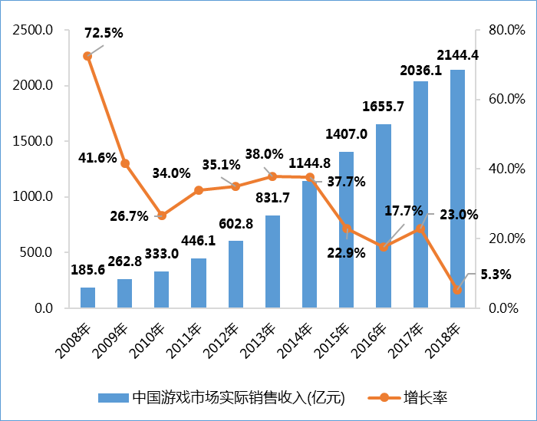
第一章
绪论
课题介绍
近年中国游戏市场实际销售收入数据
电子游戏产业发展
产业起源于1970年代的欧美
中国游戏产业起步于1990年代
在21世纪取得了突飞猛进的发展
2016年销售收入超过美国成为全球第一大电子游戏市场

Slide 4
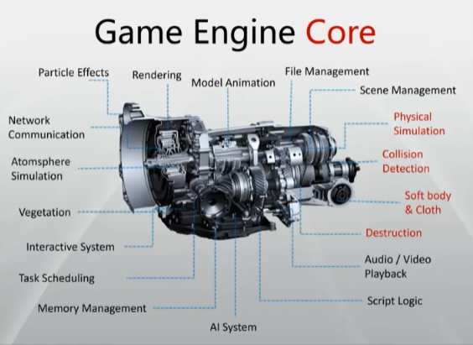
第一章
绪论
课题介绍
游戏引擎架构
游戏引擎发展
DirectX或OpenGL
基于图形API的游戏框架
Ogre，Unreal等游戏引擎
现代的Unity3D，UE4，NeoX引擎
Notes:
目前我们所看到的游戏软件界面大多基于DirectX或OpenGL两大图形API。由于API的支持非常基础，因此首先出现了基于图形API的游戏框架、它主要负责的部分是渲染；而后出现了涵盖各种游戏开发组件的游戏引擎，如Ogre，Unreal等。到现代，游戏引擎已经趋于成熟，商业引擎如Unity3D，UE4，NeoX引擎已经被广泛使用。

Slide 5
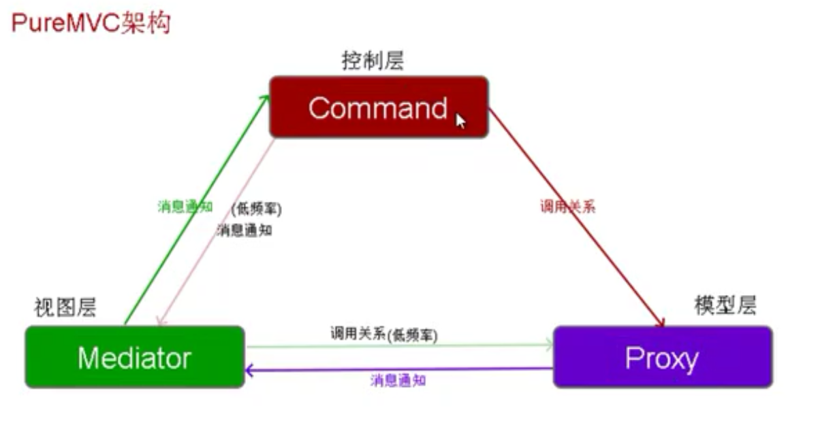
第一章
绪论
课题介绍
游戏框架技术
游戏组件剧增催生需求
基于游戏引擎的游戏框架
通用类型的游戏框架
特定类型游戏的框架
Notes:
特定类型的游戏框架有Unity文字游戏框架Visual Novel，uMMORPG框架等

Slide 6
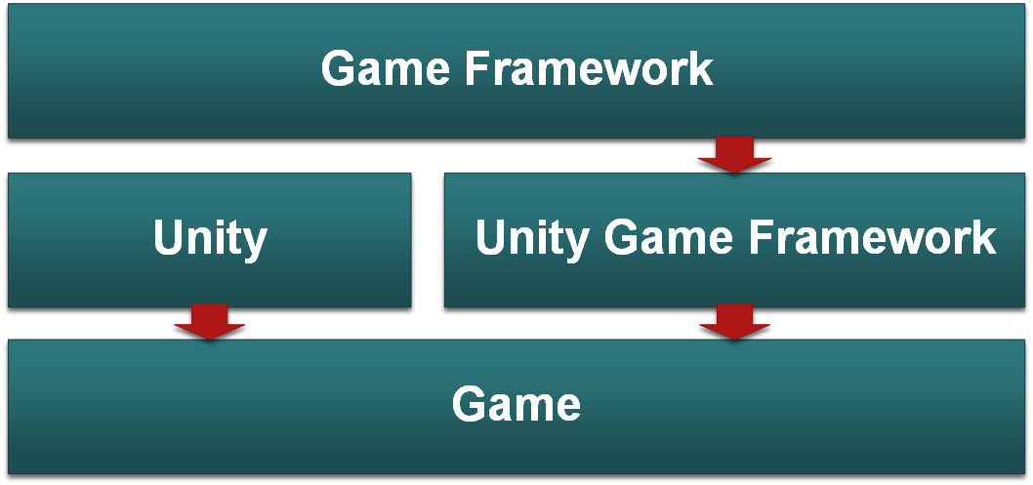
第一章
绪论
研究现状
Unity3D引擎在国内外流行
基于Unity3D引擎的游戏框架尚属起步阶段
目前只有少量的开源Unity框架
1
K.S.Framework
2
Game Framework
3
UHotDraw
以Lua热更新为重点
封装游戏开发中常用的模块
针对Unity构建UI的方式进行优化和简化

Slide 7
第一章
绪论
基于Unity3D引擎，结合设计模式思想，设计并实现可扩展的通用游戏框架SFramework。框架采用类似于MVC+ECS的架构，规范游戏的开发流程和程序执行顺序。
研究方案
1
资源加载系统
2
游戏数据库系统
3
UI框架
4
角色控制系统
5
事件分发系统
封装Unity的Resources资源加载功能并进行管理。
数据库存放游戏中的所有装备、道具等数据。
文件管理者负责数据库、配置文件、设置、存档等文件的读取和写入。
专门管理游戏中的UI，可以非常方便的通过接口调用打开关闭UI。
实现角色架构，让数据对象和行为对象之间能够互相通信，且不依赖于Mono生命周期。
集中管理游戏中的各种事件，注册、移除、调用事件均通过这个系统。

Slide 8


第一章
绪论
论文的结构
基于Unity3D的游戏框架设计与实现
论文的结构围绕SFramework这个游戏框架项目展开。用软件工程中的迭代模型对项目进行需求分析、概要设计、详细设计、实现和维护等流程。
1
绪论
2
关键技术综述
选题依据，研究意义，发展现状，研究方案。
Unity引擎，设计模式，插件技术介绍。
3
需求分析
4
游戏框架设计
生命周期需求，模块管理需求，功能需求。
整体结构设计，系统功能设计，扩展性设计。
5
6
游戏框架实现
总结和展望
总体结构实现，子系统实现，扩展功能实现，游戏项目应用等。
SFramework工作总结，未来规划。

Slide 9
第二部分
关键技术综述
PART TWO
Unity3D引擎
设计模式
插件

Slide 10

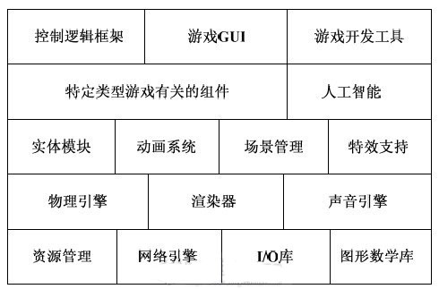
第二章
关键技术综述
Unity3D引擎
ECS架构
Unity3D是一款基于Entity-Component-System（实体-组件-系统）架构的游戏开发引擎。
每个游戏都建立在一个个虚拟场景之上。
每个场景中都存在许多不同的物体。
每一个物体又可以挂载许多可通用的组件。
由此构成了物体-组件-场景的架构。
Unity引擎组件

Slide 11
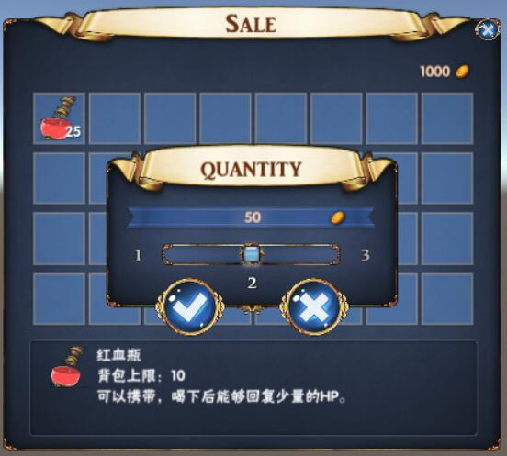
第二章
关键技术综述
UGUI
游戏UI的开发分两个部分, 一是UI界面的设计, 另一个是与UI相应的程序开发。
UGUI是Unity官方的GUI组件，可以轻松快捷地在游戏中建立用户界面。
UI设计部分提供了Canvas、Image、Text、Button、Panel等多个UI组件。
程序部分提供了简单易用的API使得UI交互变得轻松直接、效果可见。

Slide 12
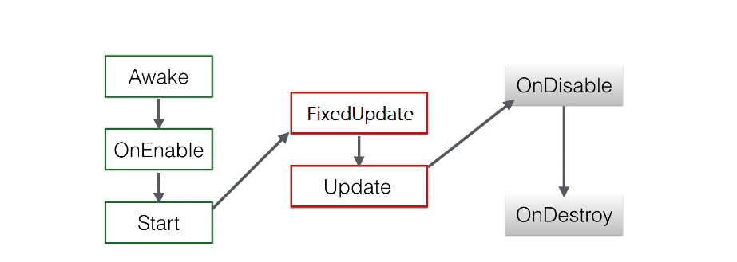
第二章
关键技术综述
脚本系统
在Unity3D中，游戏脚本一般是指继承了MonoBehaviour类的一系列代码文件。
通过桥接Mono的方式，可以使用C#作为脚本语言编写逻辑，C/C++仅作为引擎底层。
Mono为脚本制定了一些事件函数，这些函数的顺序执行构成了Unity脚本的生命周期。
Unity脚本生命周期

Slide 13
第二章
关键技术综述
设计模式
在软件工程中，设计模式（Design Pattern）是对软件设计中各种反复出现的问题所提出的解决方案。
1
单例模式
2
外观模式
确认类只有一个对象，并提供一个全局的方法来获取这个对象。
为子系统提供一个统一的高层接口，使得子系统更容易使用。
3
桥接模式
4
中介者模式
将抽象与实现分离，使二者可以独立地变化。
定义一个中介者对象，该对象封装了系统中对象间的交互方式。
5
观察者模式
当主题对象的状态发生变化时，所有观察者对象都会得到通知。

Slide 14
第二章
关键技术综述
插件
LitJSON
SFramework
Behavior Designer
用于处理JSON字符串的序列化 和反序列化。
通过集成插件来简化某些功能的实现。
是一个行为树插件，提供了丰富的 API 可以让使用者轻松的创建出强大的 AI 系统。

Slide 15
第三部分
需求分析
PART THREE
游戏生命周期需求
模块管理需求
功能需求

Slide 16
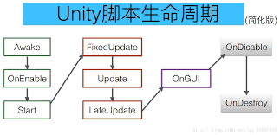
第三章
需求分析
游戏生命周期需求
大量Unity脚本容易造成生命周期混乱
生命周期应该是程序员自己可控的
脚本不继承Monobehavior有很多好处
性能优化，动态控制，数据来源统一
Notes:
大量Mono生命周期函数的运行顺序在Unity中是难以控制的
脚本不继承Monobehavior有很多好处，比如可以不使用反射调用以优化性能；让程序更好的进行动态控制，而避开了在Unity的Inspector编辑器赋值和对象绑定的不确定性。确保数据拥有统一的来源，降低了意外错误发生的可能性。

Slide 17
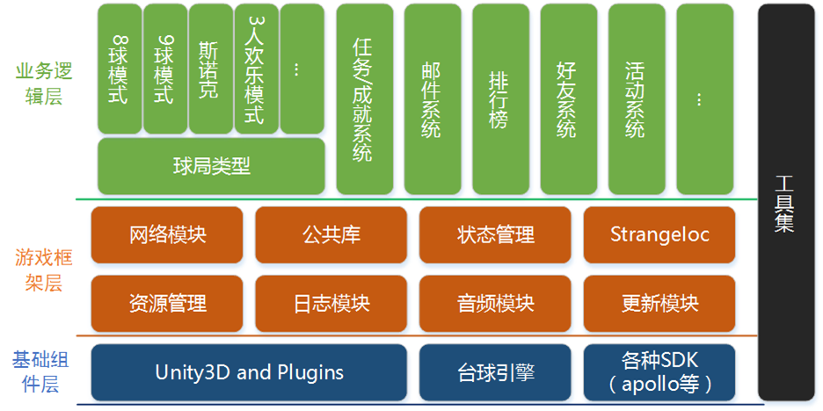
第三章
需求分析
模块管理需求
项目模块需求
游戏复杂度提升催生模块管理需求
软件工程：模块化，高内聚，低耦合
高度可维护，便于团队协作，提高开发效率
场景、角色、物理、数据库、AI、UI、事件等多个模块
Notes:
对于一个中大型游戏来说，其必定是由许多不同的模块组成的。它需要满足软件工程的模块化，高内聚，低耦合等设计原则。

Slide 18
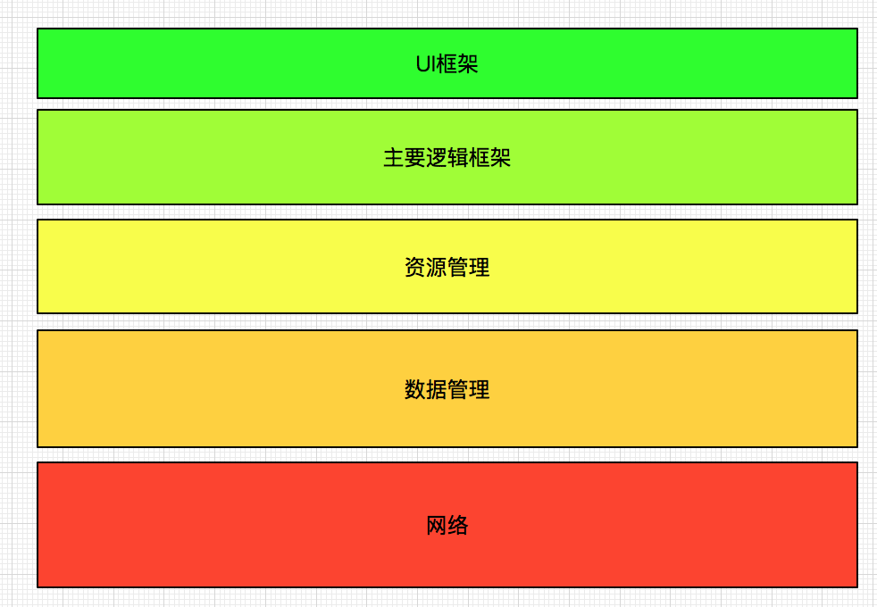
第三章
需求分析
功能需求
常见功能需求
提供通用的系统、功能、算法等
资源加载系统、文件管理系统、多语言本地化系统、协程管理系统、事件系统、UI框架、角色控制系统、音乐管理系统……
递归查找算法、字典查找算法、随机概率算法……

Slide 19
第四部分
游戏框架设计
PART FOUR
框架总体结构设计
框架系统功能设计
项目扩展性设计

Slide 20
第四章
游戏框架设计
框架总体结构设计
ONE
TWO
THREE
FOUR
GameLoop
SceneStateController
ISceneState
GameMainProgram
游戏主循环
场景状态机
场景状态
游戏主程序
Notes:
框架的底层是一个循环结构，主要由这4个类构成。

Slide 21
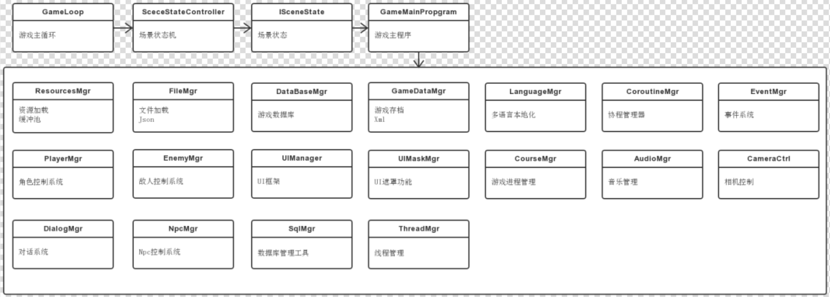
第四章
游戏框架设计
框架总体结构设计
框架总体结构图

Slide 22
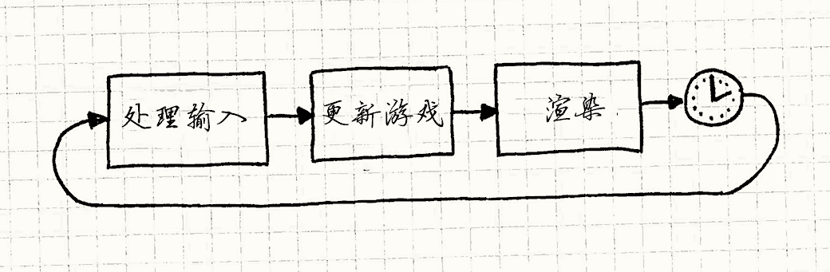
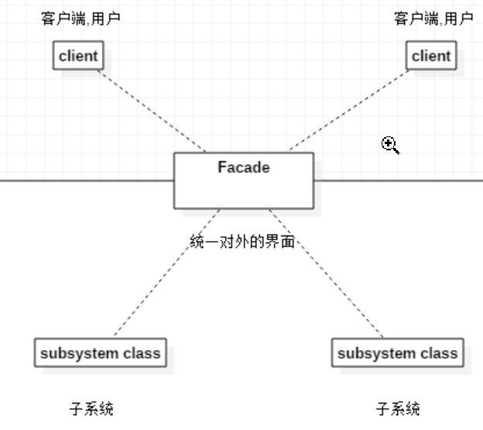
第四章
游戏框架设计
框架总体结构设计
游戏循环
1
游戏主循环
处理输入，更新状态，渲染游戏
2
游戏主程序
外观模式，管理子系统，模块化
外观模式
3
框架子系统
负责所属模块的功能，遵循规范
Notes:
框架的总体结构可以分为三个部分：游戏主循环部分负责处理输入，更新状态，渲染游戏……
游戏主程序部分即使用外观模式来管理子系统，并将各个系统模块化……
框架子系统部分是各个负责所属模块的功能的子系统，他们要遵循一套共同的规范。

Slide 23
第四章
游戏框架设计
框架系统功能设计
1
游戏数据管理系统设计
包括资源加载系统、文件管理系统、数据库系统、游戏存档系统、多语言本地化系统等等。
2
游戏角色架构设计
桥接模式，分为 控制类、属性类、武器类，由中介者衔接。
3
UI框架设计
窗体分类，智能层级控制，自动化加载。

Slide 24
第四章
游戏框架设计
角色架构-属性类
角色架构-控制类
Notes:
控制类基于ICharacter类，负责角色的实际控制；属性类基于ICharacterMono类，记录角色的属性，执行和Mono相关的操作。武器类基于IWeaponMono，它会负责武器的碰撞检测和攻击判定等部分

Slide 25
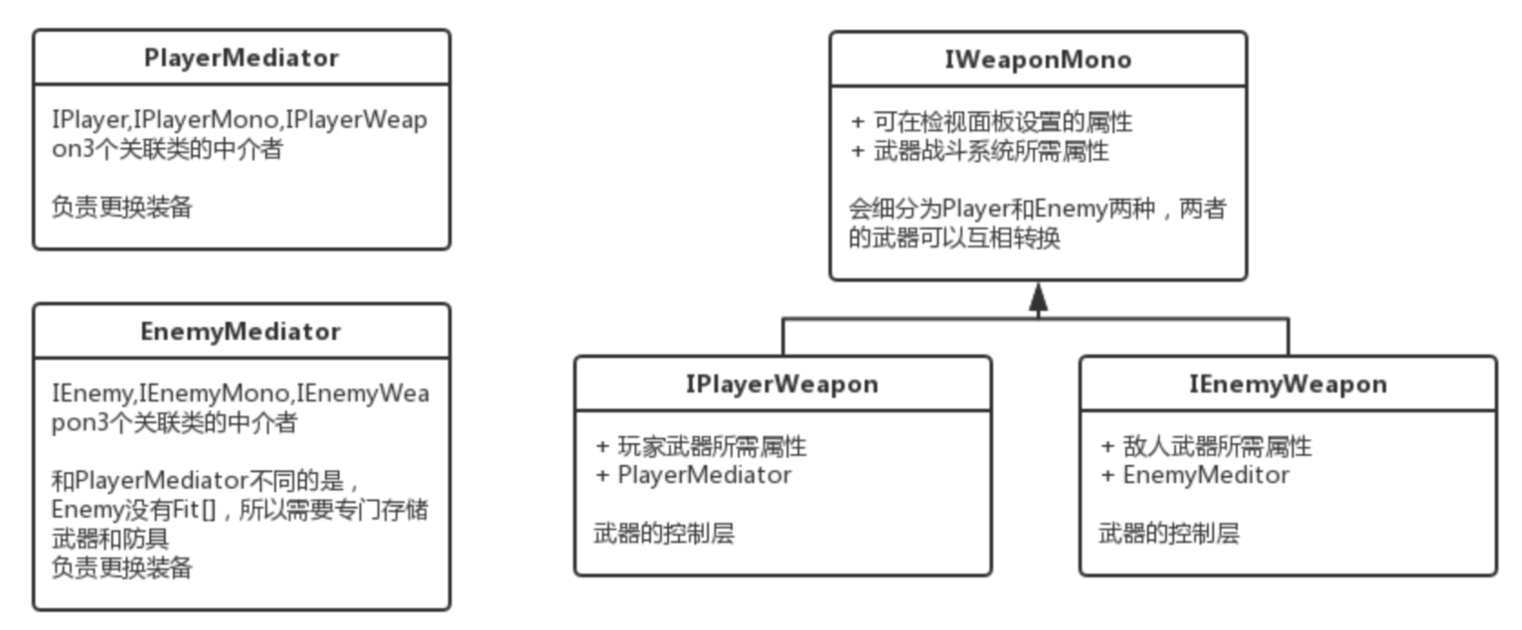
第四章
游戏框架设计
角色架构-中介者和武器类
Notes:
此三者使用中介者类衔接

Slide 26
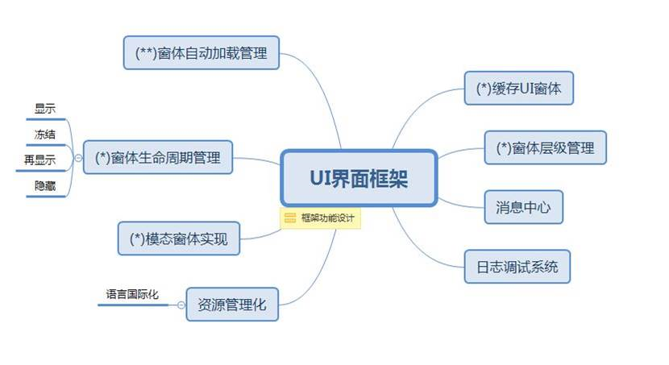
第四章
游戏框架设计
项目扩展性设计
UI框架设计
接入SFramework框架
项目扩展性设计
增删子系统，全局变量，项目开发
Notes:
我们的主程序可以非常方便地增删子系统，我们设计了SystemDefine类来存放全局变量，当进行具体的项目开发时可以使用需要的子系统来进行操作。

Slide 27
第五部分
游戏框架实现
PART FIVE
框架总体结构实现
框架子系统实现
游戏角色架构实现
UI框架实现
游戏框架的应用和测试

Slide 28
第五章
游戏框架实现
框架总体结构实现
构造函数
构造内部成员（不需依赖其他类来初始化的成员）
构造函数
SFramework生命周期流程图
Release
Release
Awake
Awake
对象销毁时的释放
初次构造后的初始化（在构造函数之后执行）
Update
Update
Initialize
Initialize
每帧循环更新
加载新场景后的初始化，场景重新加载后也会调用
Notes:
为了更好的实现游戏主循环，我们为游戏中的各个需要循环更新的对象设计了一套生命周期

Slide 29
第五章
游戏框架实现
框架总体结构实现
GameLoop
SceneStateController
ISceneState
GameMainProgram
游戏主循环
场景状态机
场景状态
游戏主程序
游戏的入口类。
控制场景状态机的初始状态、状态更新及设置起始场景。
状态模式。
控制场景的切换，对当前场景状态执行场景初始化、更新、释放。
场景状态类的基类。控制接口方法的初始化、更新、释放。
整合所有子系统的接口及功能，并控制所有子系统的生命周期。

Slide 30
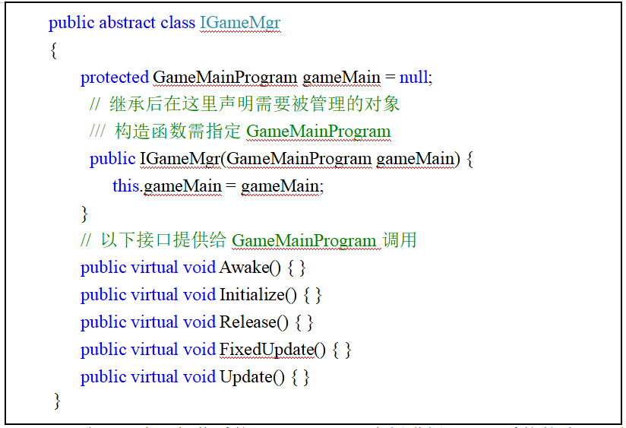
第五章
游戏框架实现
框架子系统实现
实现GameMgr
继承IGameMgr抽象类
定义系统成员
编写API函数
添加到游戏主程序中
Notes:
由于子系统数量太多就不一一细说了，但是他们有一个共同的特点就是都继承于IGameMgr这个抽象类。

Slide 31
第五章
游戏框架实现
游戏角色架构实现
基于Character类
装备和道具架构
分为Player和Enemy两大类
Mediator是 控制类、属性类、武器类 3个关联类的中介者
与装备和道具系统关联
实现角色属性和行为，与UI层关联
Notes:
角色架构还会与装备和道具系统关联

Slide 32
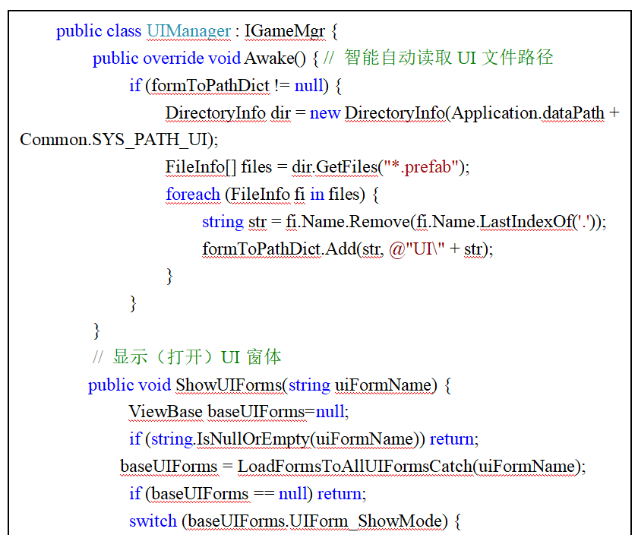
第五章
游戏框架实现
UI框架实现
UIManager类
ViewBase是每个UI窗体的基类
设置UI属性，封装UI生命周期
UIManager是整个UI框架的核心
智能读取UI路径，自动化层级控制
Notes:
这里主要以UI框架为例介绍一下子系统，其他子系统的相关说明我写在框架的技术文档里了。

Slide 33
第五章
游戏框架实现
游戏框架的应用和测试
实际项目测试
1
以一款实际的游戏项目为案例，演示游戏框架的使用和测试游戏框架的运行效果。
《黎明之刃》是一款3D-ARPG游戏，使用了SFramework框架所提供的大部分模块，最终产品效果符合预期，通过验收测试。
使用了框架之后的项目在组织架构上，在开发效率上，在场景加载速度上，在游戏流畅度上都有更好的表现。
开始游戏
读取存档
完成框架初始化
加载场景
创建角色
2
3
4
5
10
9
8
7
6
事件分发
接受输入
创建AI
播放音乐
创建UI
11
12
13
14
15
END
访问数据库
相机控制
开启协程
对话系统
执行游戏流程

Slide 34

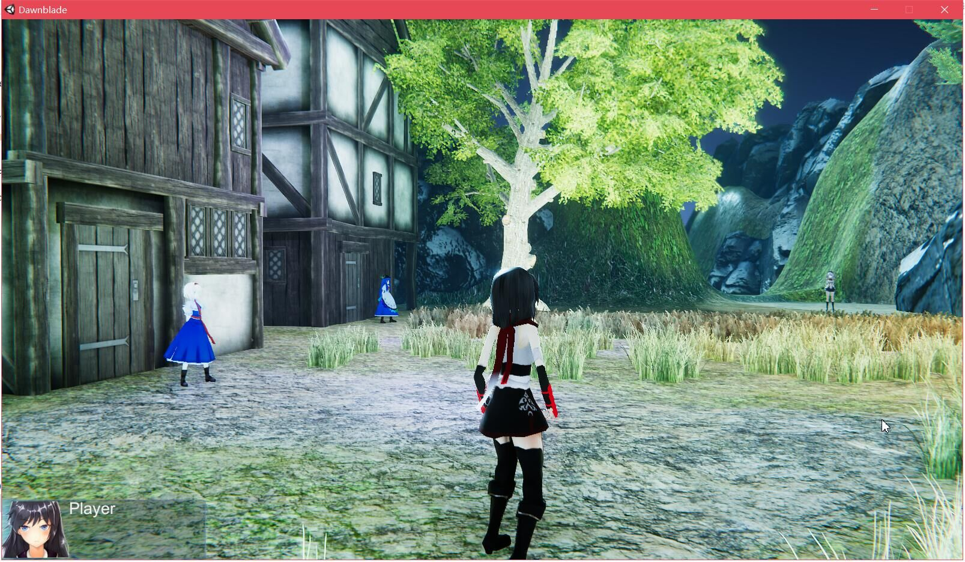
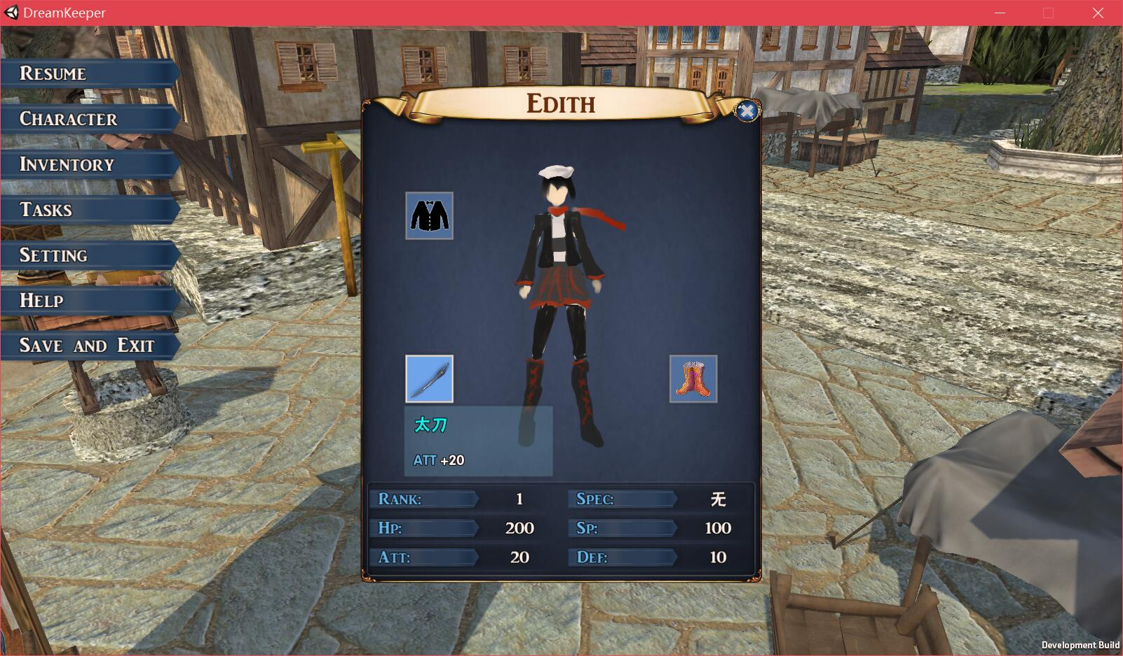
第五章
游戏框架实现
《黎明之刃》演示
村庄场景
UI交互

Slide 35
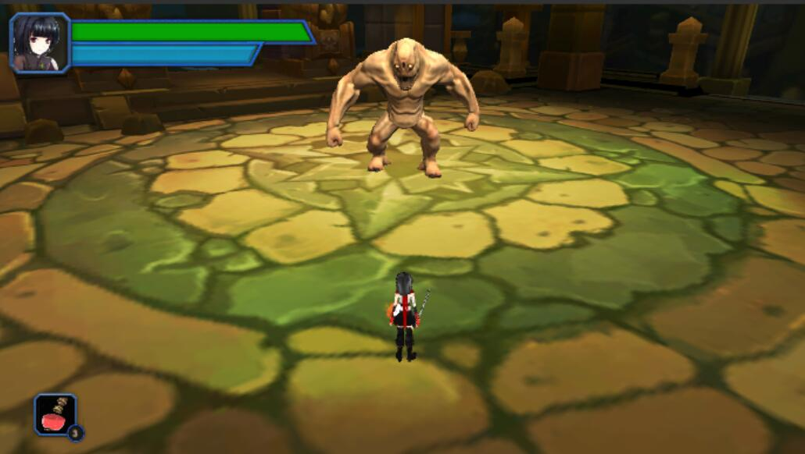
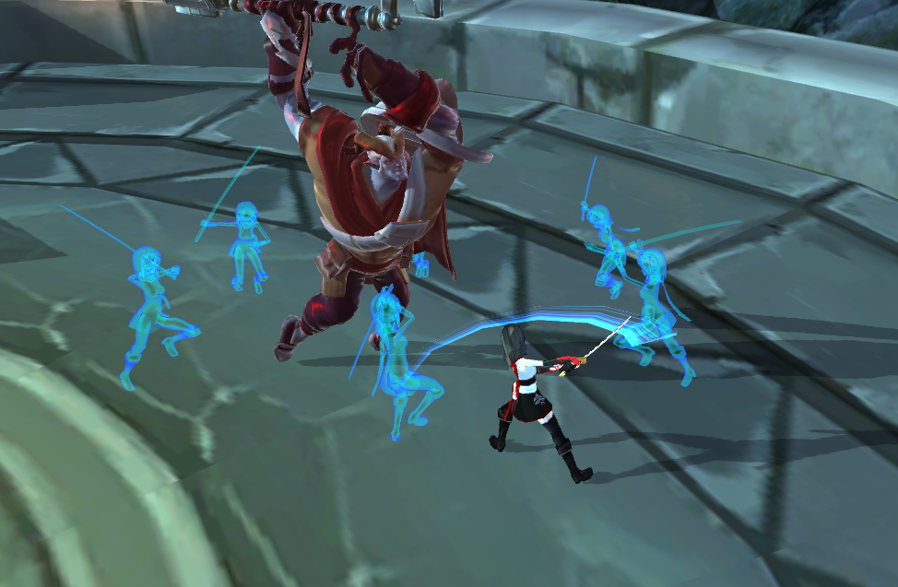
第五章
游戏框架实现
《黎明之刃》演示
战斗场景
技能与AI

Slide 36
第六部分
总结和展望
PART SIX
总结
展望

Slide 37

第六章
总结和展望
总结
我们通过需求分析、框架设计、框架实现、项目测试，完成了一个完整的游戏框架。
最后完成的SFramework框架具有以下特性：
独立设计开发的原创游戏框架，使用了单例模式，外观模式，桥接模式等设计模式，具备良好的可扩展性。
控制游戏生命周期，核心部分不继承Monobehavior类，但仍可使用PhysX物理引擎，动画帧事件等基于Monobehavior的功能。
GitHub
github.com/sols11/SFramework
规范的组织架构，各个系统模块化，框架程序高效运行，在脚本文件头可查阅说明文档。

Slide 38
第六章
总结和展望
展望
Future Features
1
2
3
4
易用性
可视化
网络系统
针对品类优化
相信随着自己能力的成长，框架能够经过一段时间的迭代和维护，在未来将被改进的更加完善，目前存在的缺点也能被一一修正，会有更多丰富实用的功能性组件接入到框架中，也能够为更多的开发者带来便利。

Slide 39
论文
梁成. 基于Unity3D在基本游戏框架下客户端研究与实现[J]. 现代计算机, 2015(25):76-80.
参考文献
李建微, 陈新, 黄週祥, et al. 可扩展的MMORPG游戏框架的设计与实现[J]. 计算机技术与发展, 2012, 22(2).
蔡升达. 设计模式与游戏完美开发[M].北京:清华大学出版社，2017.
Notes:
挑选了比较重要的3篇放在PPT中

Slide 40
致谢
开发社区的伙伴们
Thanks
老师们和同学们
家人和朋友们

